Slide 1



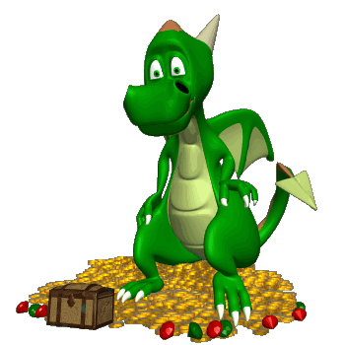


Hòm Tiền Bí ẩn

Slide 2


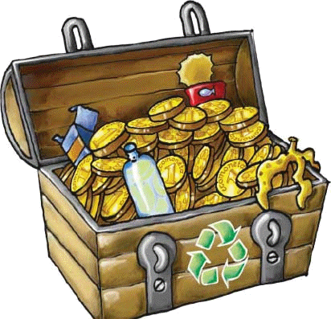
3
1
2

Slide 3

Thầy cô sửa câu hỏi vào đây
Đáp án số 1
Quay lại

Slide 4

Thầy cô sửa câu hỏi vào đây
Đáp án
Quay lại

Slide 5

Thầy cô sửa câu hỏi vào đây
Đáp án
Quay lại

